Slide 1


1.SINIF SATRANÇ DERSLERİ
Ders 4 / Şahın Hareketi
Ders Planı
Konu Anlatımı
Alıştırmalar
Hazırlayan: GÜRAY KERA

Slide 2
Sınıf: 1.Sınıflar
Konu: Şahın özellikleri
Süre: 40 dakika
Kazanımlar: Şahın özelliklerini öğrenir ve uygular.
Şah ile, yolu üzerindeki bir taşı almayı bilir. Dikey, yatay ve çapraz yönlerde gidebileceği kareleri görür. Şahın kuraldışı (imkansız) hamlelerini kontrol eder.
Yöntem-Teknik: Anlatım, soru-cevap, gösterip-yaptırma,
Araç-Gereç: Satranç panosu, projeksiyon cihazı, renkli mıknatıslar, silinebilen işaretleme kalemleri, okul satranç takımları, çalışma kağıtları
GERİ
İLERİ

Slide 3
  İşleyiş: Slayttaki sunuları projeksiyon cihazı ile tahtada veya satranç eğitim panosunda sıra ile anlatırız. Eğitmen taşların yerlerini ve sayısını değiştirerek yeni sorular ekleyebilir.
  Ölçme-değerlendirme: Ders bitiminde öğrencilere alıştırmalardan oluşan çalışma kağıdı verilir. Alıştırmalarla ilgili bir iki örnek panoda gösterilerek etkinliğe geçilir.
  Sınıf içindeki çalışmalarda eğitmen, öğrencilerin arasında gezerek verilen cevapları değerlendirir. Doğru cevaplara +, yanlış cevaplara – verilir. Yanlış cevaplar için öğrenciye hatırlatma ve ipucu verilir. Kontrol için tekrar göstermesi istenir.
  Zamanın durumuna göre ev etkinliği olarak ta devam edilebilir. Yapılacak bu çalışmalar için öğrencilere bir hafta süre verilir.
  Sonuçlar kayıt altına alınarak ilerleme gözlemlenir.
GERİ
İLERİ

Slide 4
  Çalışma kağıdı cevap anahtarı:.
Alıştırma 1 | 1.Şxe3
Alıştırma 2 | 1.Şxg4
Alıştırma 3 | 1…Şxa6
Alıştırma 4 | 1…Şxf3
Alıştırma 5 | 1.Şxb3
Alıştırma 6 | 1.Şxb8
Alıştırma 7 | 1.Şxg2
Alıştırma 8 | 1…Şxe4
Alıştırma 9 | 1…Şxf6
GERİ
İLERİ

Slide 5

Bu dersimizde en değerli taşın özelliklerini öğreneceğiz.
ŞAH
GERİ
İLERİ

Slide 6
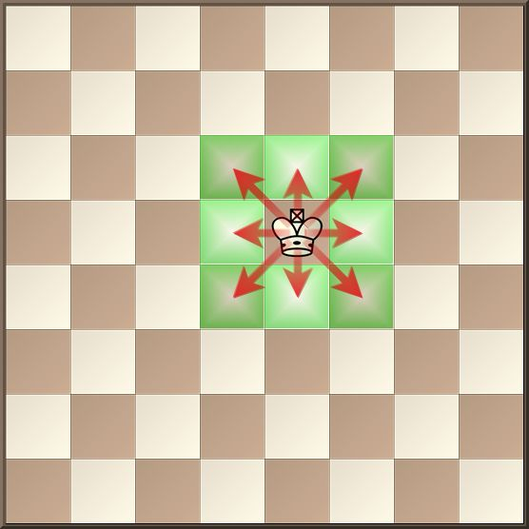
Şah, bulunduğu karenin dikey, yatay veya çaprazlarına,
bir adım gidebilir.
8
7
6
5
4
3
2
1
GERİ
İLERİ
a | b | c | d | e | f | g | h

Slide 7
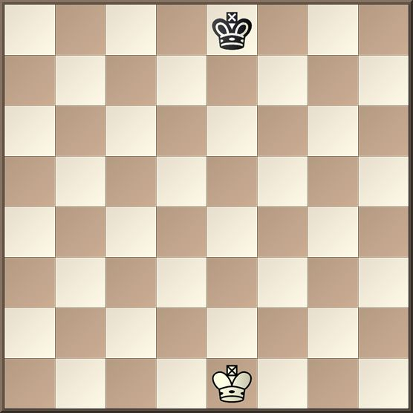
Haydi, şahları gezdirelim…
8
7
6
5
4
3
2
1
GERİ
İLERİ
a | b | c | d | e | f | g | h

Slide 8
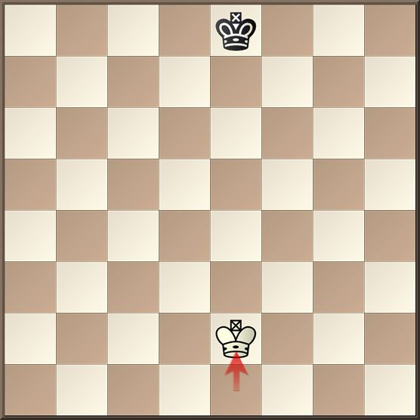
8
7
6
5
4
3
2
1
GERİ
İLERİ
a | b | c | d | e | f | g | h

Slide 9
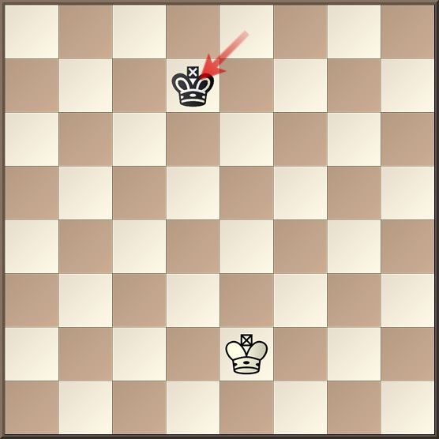
8
7
6
5
4
3
2
1
GERİ
İLERİ
a | b | c | d | e | f | g | h

Slide 10
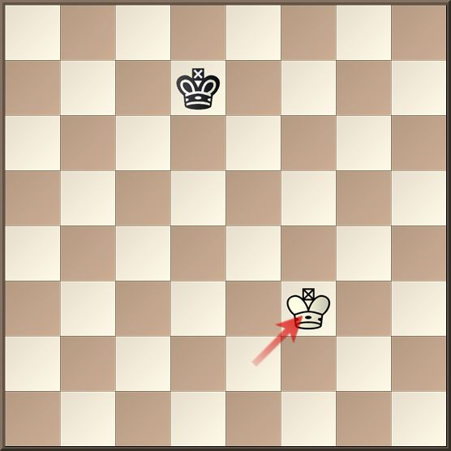
8
7
6
5
4
3
2
1
GERİ
İLERİ
a | b | c | d | e | f | g | h

Slide 11
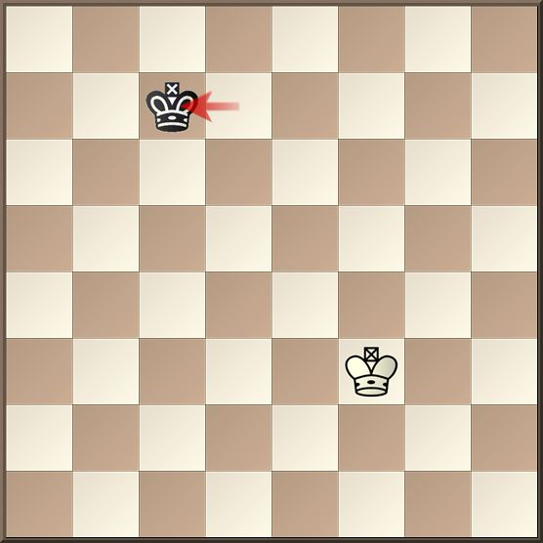
8
7
6
5
4
3
2
1
GERİ
İLERİ
a | b | c | d | e | f | g | h

Slide 12
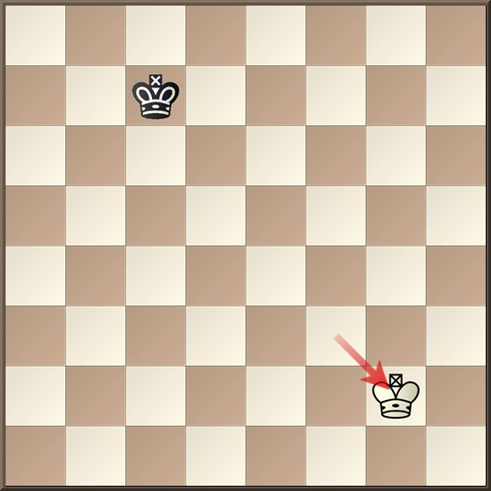
8
7
6
5
4
3
2
1
GERİ
İLERİ
a | b | c | d | e | f | g | h

Slide 13
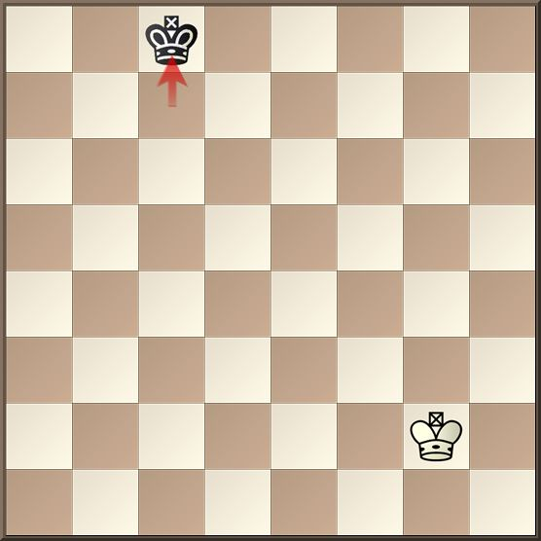
8
7
6
5
4
3
2
1
GERİ
İLERİ
a | b | c | d | e | f | g | h

Slide 14
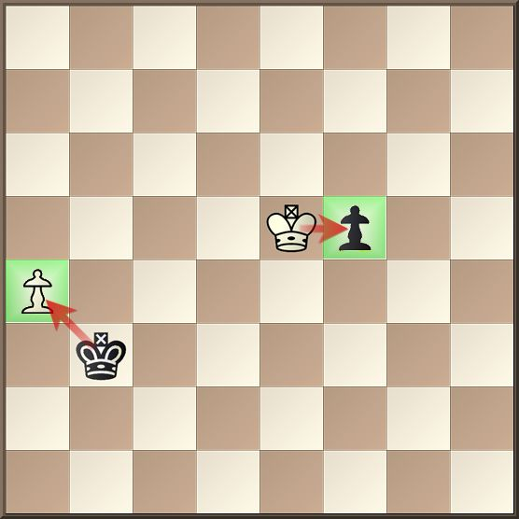
Şah, bir adım uzaklıktaki,
yolu üzerindeki bir taşı alabilir.
8
7
6
5
4
3
2
1
GERİ
İLERİ
a | b | c | d | e | f | g | h

Slide 15
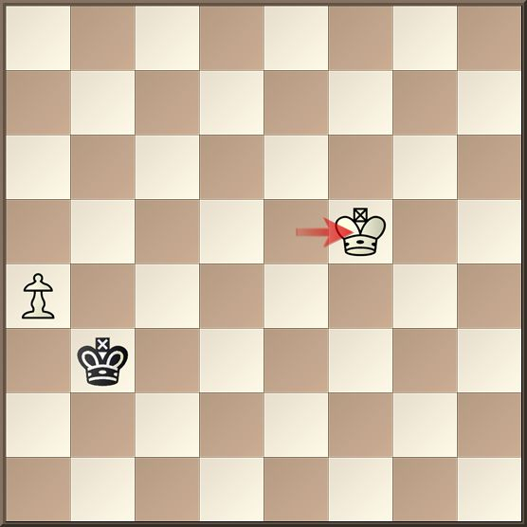
Sıra siyahta…
8
7
6
5
4
3
2
1
GERİ
İLERİ
a | b | c | d | e | f | g | h

Slide 16
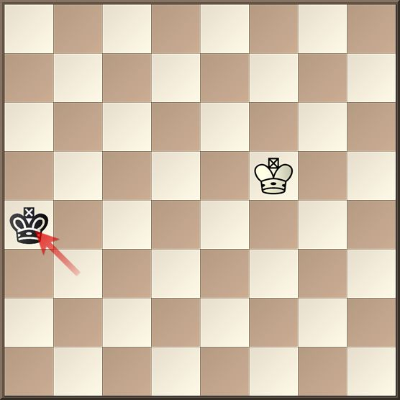
İşte böyle…
Alınan taş tahtanın dışına çıkartılır.
8
7
6
5
4
3
2
1
GERİ
İLERİ
a | b | c | d | e | f | g | h

Slide 17
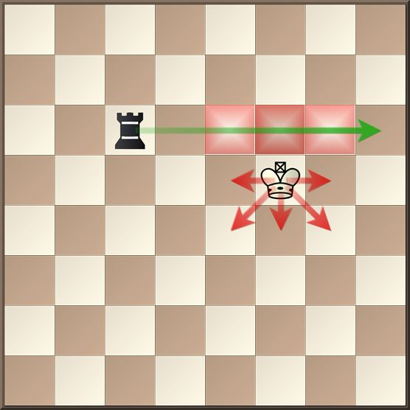
Şah rakip taşların gördüğü karelere adım atamaz.
Bu bir kuraldır.
8
7
6
5
4
3
2
1
GERİ
İLERİ
a | b | c | d | e | f | g | h

Slide 18
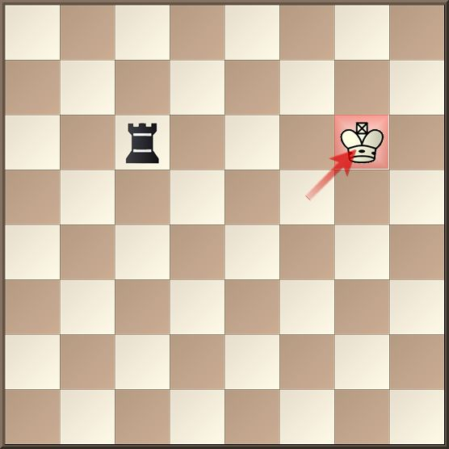

Bu kuraldışı bir hamle.
Şah kendini tehlikeye atamaz.
8
7
6
5
4
3
2
1
GERİ
İLERİ
a | b | c | d | e | f | g | h

Slide 19
Oyunculardan biri, şahını tehlikeye atacak bir kareye oynarsa,yapılan kuraldışı (imkansız) hamle geri alınır.
GERİ
İLERİ

Slide 20
Çünkü,
Şah alınamaz.
Fakat şah da, kuraldışı (imkansız) hamle yapamaz.
GERİ
İLERİ

Slide 21
Kuraldışı
yapılan tüm
hatalı hamleler geri alınır. Mümkünse en son oynanan taşla kurallara uygun hamle yapılır.
GERİ
İLERİ

Slide 22
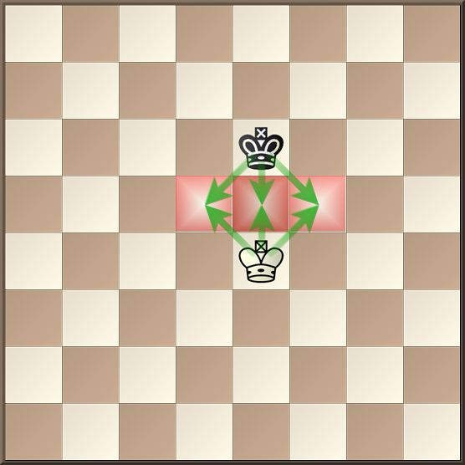
İki şah dikey, yatay ve çaprazlarındaki komşu karelerde yan yana gelemezler.
Bu bir kuraldır.
8
7
6
5
4
3
2
1
GERİ
İLERİ
a | b | c | d | e | f | g | h

Slide 23
Birbirlerine yaklaşan
iki şah arasında, dikey yatay ve çaprazlarında
en az bir kare mesafe bulunmalıdır.
GERİ
İLERİ

Slide 24
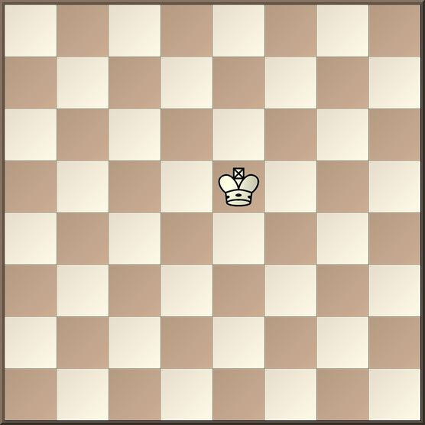
Şah, bulunduğu kareden
bir hamlede toplam kaç farklı kareye gidebilir?
8
7
6
5
4
3
2
1
GERİ
İLERİ
a | b | c | d | e | f | g | h

Slide 25
Bulunduğu kareden, bir hamlede toplam 8 farklı kareye gidebilir.
8
7
6
5
4
3
2
1
GERİ
İLERİ
a | b | c | d | e | f | g | h

Slide 26
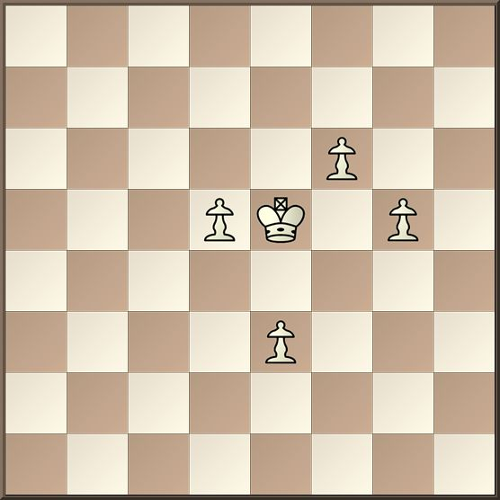
Şah, bulunduğu kareden
bir hamlede toplam kaç farklı kareye gidebilir?
8
7
6
5
4
3
2
1
GERİ
İLERİ
a | b | c | d | e | f | g | h

Slide 27
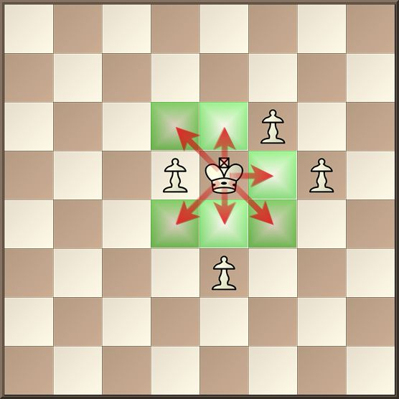
Bulunduğu kareden, bir hamlede toplam 6 farklı kareye gidebilir.
8
7
6
5
4
3
2
1
GERİ
İLERİ
a | b | c | d | e | f | g | h

Slide 28
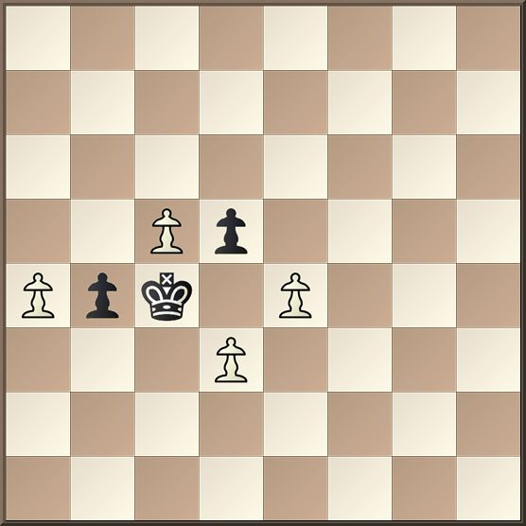
Şah bulunduğu kareden alabileceği
toplam kaç taşı görüyor?
8
7
6
5
4
3
2
1
GERİ
İLERİ
a | b | c | d | e | f | g | h

Slide 29
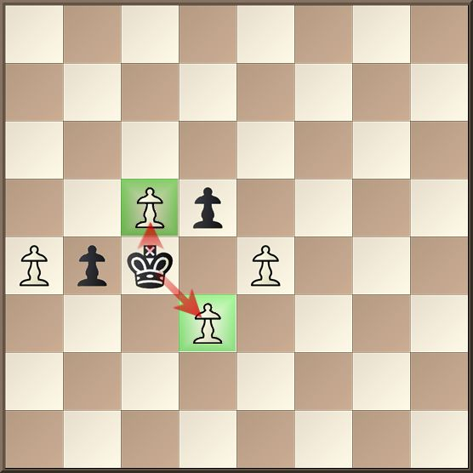
Bulunduğu kareden alabileceği
2 rakip taşı görüyor.
Hangisini alsak acaba?
8
7
6
5
4
3
2
1
GERİ
İLERİ
a | b | c | d | e | f | g | h

Slide 30
Unutmayınız…
* Şah, bulunduğu karenin yolu üzerindeki dikey, yatay ve çaprazlarına bir kare hareket edebilir.
* Yolu üzerindeki rakip bir taşı alabilir.
* Taşların üzerinden atlayamaz.
GERİ
İLERİ

Slide 31
Alıştırmalar
1. SORU
5. SORU
2. SORU
6. SORU
3. SORU
7. SORU
4. SORU
8. SORU

Slide 32
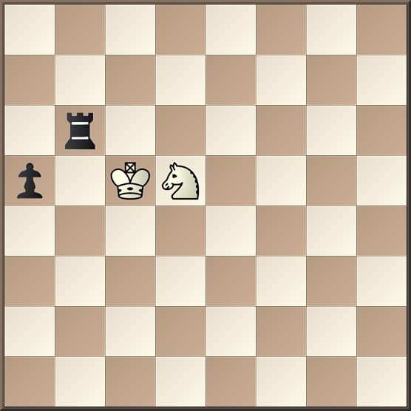
8
7
6
5
4
3
2
1
1. SORU
Şah, bir hamlede hangi taşı alır?
a) Kaleyi alır
b) Atı alır
c) Piyonu alır
a | b | c | d | e | f | g | h

Slide 33
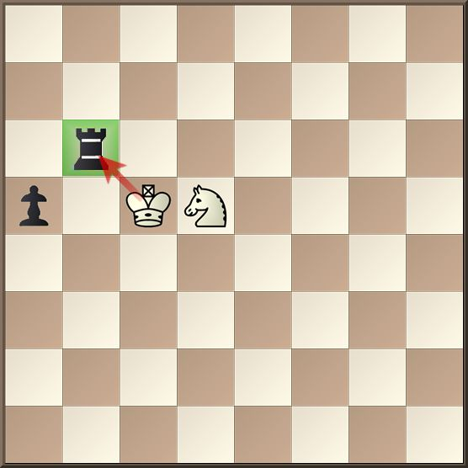

8
7
6
5
4
3
2
1
1. SORUNUN CEVABI
GERİ
İLERİ
a | b | c | d | e | f | g | h

Slide 34
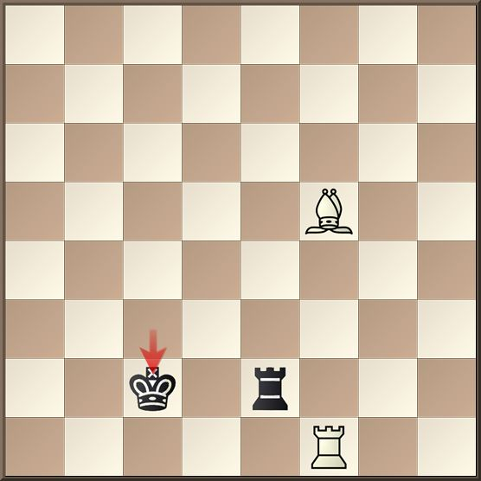
8
7
6
5
4
3
2
1
2. SORU
Şah kuraldışı (imkansız) hamle yaptı mı?
a) Kurallara uygun
b) Kuraldışı, imkansız
a | b | c | d | e | f | g | h

Slide 35
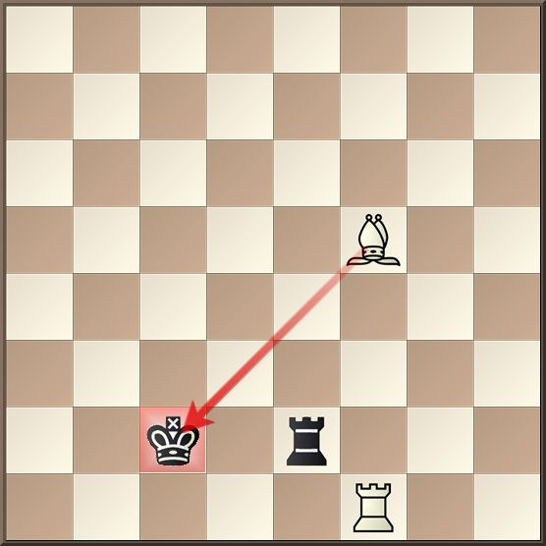
8
7
6
5
4
3
2
1
2. SORUNUN CEVABI
GERİ
İLERİ
a | b | c | d | e | f | g | h

Slide 36
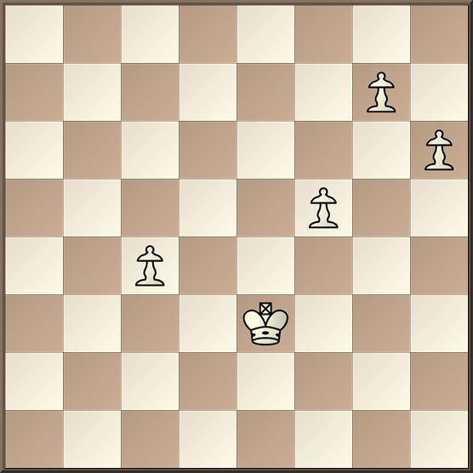

8
7
6
5
4
3
2
1
3. SORU
Şah, en az kaç hamle sonra çileği alabilir?
a) 7
b) 6
c) 5
a | b | c | d | e | f | g | h

Slide 37
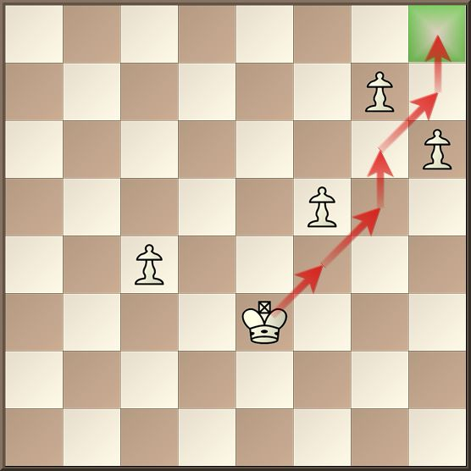
8
7
6
5
4
3
2
1
3. SORUNUN CEVABI
GERİ
İLERİ
a | b | c | d | e | f | g | h

Slide 38
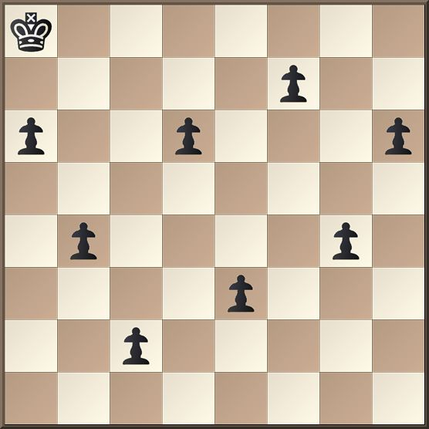
8
7
6
5
4
3
2
1
4. SORU
Şah, en az kaç hamle sonra çileği alabilir?
a) 6
b) 7
c) 8
d) 9
a | b | c | d | e | f | g | h

Slide 39
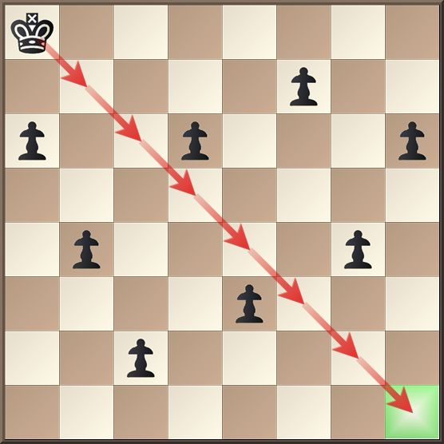
8
7
6
5
4
3
2
1
4. SORUNUN CEVABI
GERİ
İLERİ
a | b | c | d | e | f | g | h

Slide 40
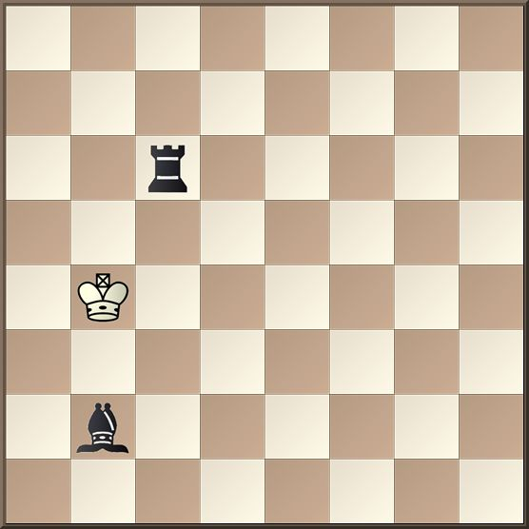
8
7
6
5
4
3
2
1
5. SORU
Şah, bir hamlede toplam kaç farklı kareye gidebilir?
a) 4
b) 5
c) 8
a | b | c | d | e | f | g | h

Slide 41
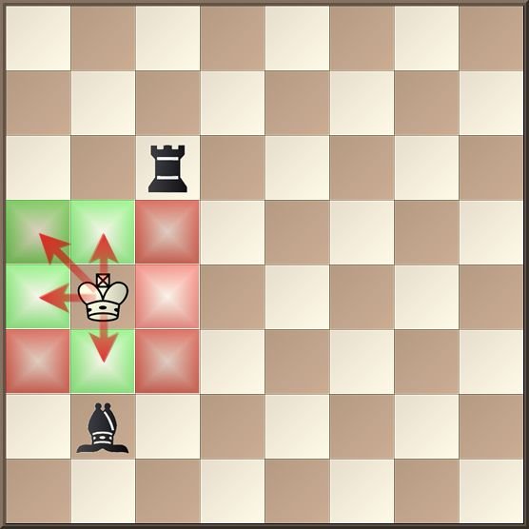
8
7
6
5
4
3
2
1
5. SORUNUN CEVABI
GERİ
İLERİ
a | b | c | d | e | f | g | h

Slide 42
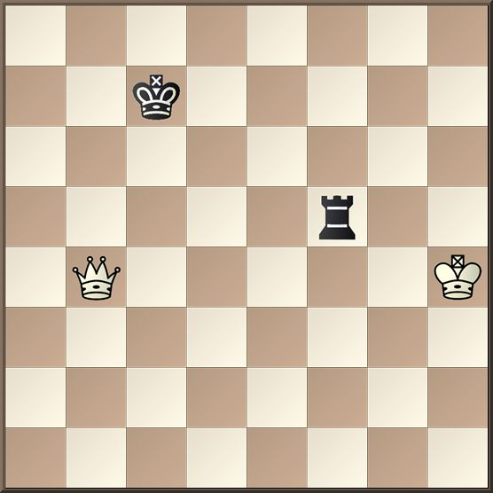
8
7
6
5
4
3
2
1
6. SORU
Hangi şah bir hamlede daha fazla kareye gidebilir?
a) Beyaz şah
b) Siyah şah
a | b | c | d | e | f | g | h

Slide 43
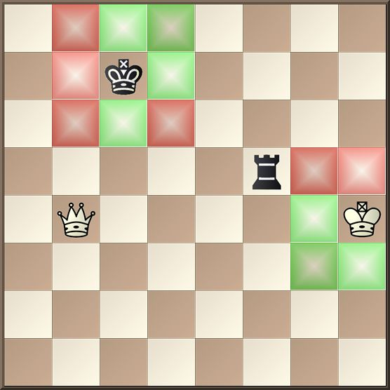
8
7
6
5
4
3
2
1
6. SORUNUN CEVABI
GERİ
İLERİ
a | b | c | d | e | f | g | h

Slide 44
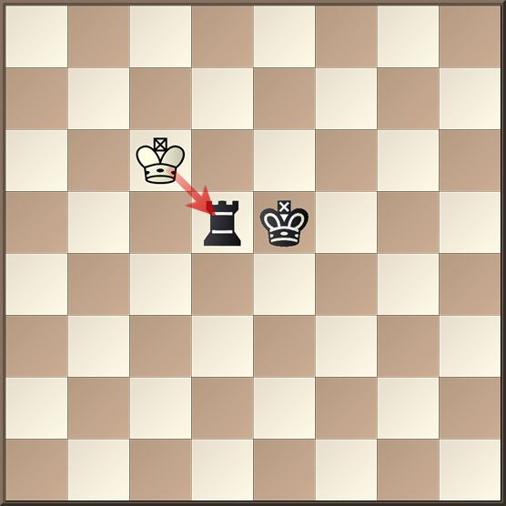
8
7
6
5
4
3
2
1
7. SORU
Beyaz şah kaleyi almak istiyor.
Alabilir mi?
a) Kurallara uygun
b) Kuraldışı, alamaz
a | b | c | d | e | f | g | h

Slide 45
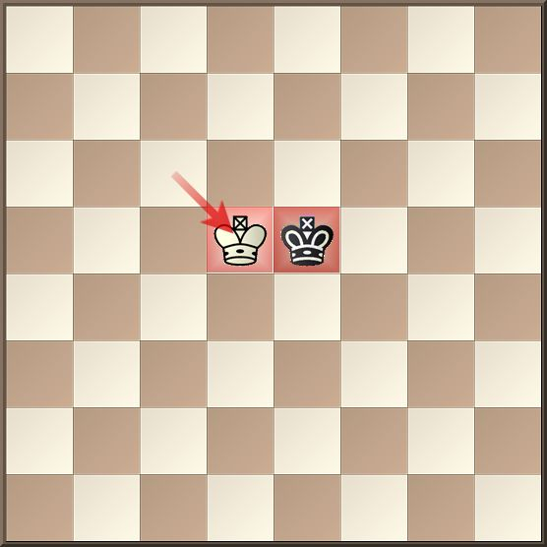
8
7
6
5
4
3
2
1
7. SORUNUN CEVABI
GERİ
İLERİ
a | b | c | d | e | f | g | h

Slide 46
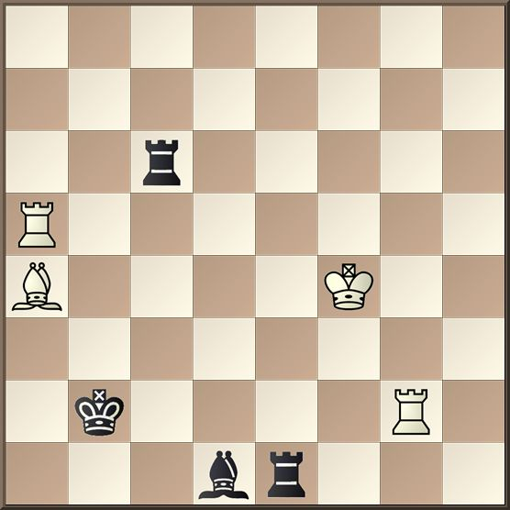
8
7
6
5
4
3
2
1
8. SORU
Hangi şah kuraldışı hatalı hamle yapmıştır?
a) Beyaz şah
b) Siyah şah
a | b | c | d | e | f | g | h

Slide 47
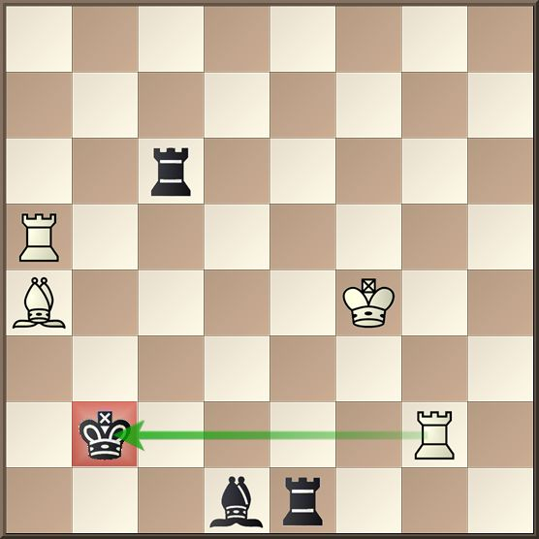
8
7
6
5
4
3
2
1
8. SORUNUN CEVABI
GERİ
İLERİ
a | b | c | d | e | f | g | h

Slide 48
Dersimiz bitti.
HOŞÇAKALIN…
GİRİŞ
ÇIKIŞ

